Slide 1
Что вы знаете
Про цирк?
Подготовила: Шевцова И.Н.

Slide 2
Цель – дать представление о цирке, как об одном из видов творческой
и профессиональной деятельности человека.
Задачи:
Музыкальная деятельность: Способствовать развитию творчества и воображения;
обогащение музыкальных впечатлений детей;
Коммуникация: Способствовать развитию умение игрового и делового общения со
сверстниками, желание участвовать в совместной коллективной деятельности; обогащение
словарного запаса по теме; развивать умение участвовать в коллективных разговорах.
Обогащать содержание сюжетных игр детей на основе знакомства с явлениями социальной
действительности и отношениями людей; создавать условия для развития умения сотрудничать со сверстниками
Двигательная активность: содействовать интеграции двигательной и познавательной
деятельности на основе движения, игры, сюжета и музыки, вызвать положительные эмоции,
чувства радости, веселья с помощью упражнений.
Формировать представления детей об основных источниках и видах опасностей и способах
безопасного поведения; формировать представления о здоровье, полезных привычках, о
мерах профилактики и охраны здоровья.
Познавательно-исследовательская деятельность: развивать интерес к познанию простейших зависимостей
между объектами (сходства и отличия), порядка следования изменений; активно включать в коллективные
познавательные игры, общения со сверстниками по поводу поиска рациональных способов игровых действий;
Конструирование: развитие у детей творческих способностей в изготовлении элементов декораций для театральной
деятельности;
побуждать и поддерживать личностные проявления в процессе ознакомления с искусством и собственной творческой деятельности;
Восприятие художественной литературы: обеспечивать совершенствование умений художественно-речевой
деятельности на основе литературных текстов (пересказывать от лица героя, выразительно рассказывать стихи);
Безопасность: формировать представления детей об основных источниках и видах опасностей и способах
безопасного поведения; формировать представления о здоровье, полезных привычках, о мерах профилактики
и охраны здоровья.

Slide 3
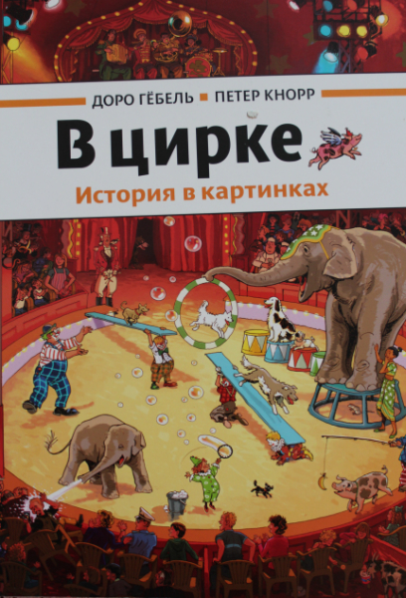
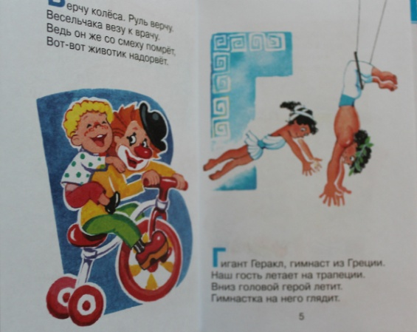
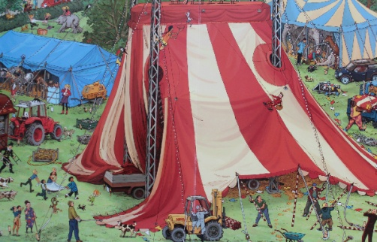
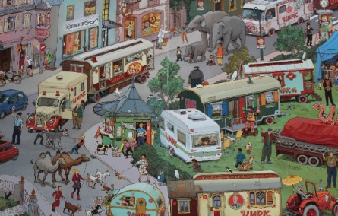
Развитие речи и знакомство с окружающим миром
Веселые, яркие, пестрые книги о так любимом детьми Цирке!
Приглашаю в небольшое путешествие по цирку

Slide 5
Артикуляционная гимнастика: Цирк по улице идет, Все стоят, разинув рот! (Открыть рот) Цирковое представление Нам повысит настроение! (Широкая улыбка) А спортсменка-акробатка Ловко скачет на лошадке. (Цокаем языком) Мишка едет по канату, Он получит мед в награду. (Слизываем мед с губ) На качели дружно сели, Вверх под купол полетели. (Язычок поднимается к носу и опускается к подбородку) "Идем в цирк" пальчиковая гимнастика: По дорожке мы пойдем - В цирк с тобою попадем. Выше пальчик поднимай, Дружно, весело шагай. Руки вместе поменяем И обратно зашагаем. ("Гулять" по столу пальчиками правой, а потом левой руки)
Пальчиковая игра Мы сегодня не расскажем, /машут отрицательно указательным пальцем А гостям всем цирк покажем /круговое движение руками Превратились из ребят /руки к себе Мы в веселых клоунят. /руки от себя Носик длинный отрастили, /указательным палец- на нос Этим носом насмешили. /то же другой рукой Вот так нос, длинный нос, /большой палец к носу Очень долго носик рос. /раскрыть ладонь, пошевелить пальцами Развеселые ладошки /показать ладони У веселых клоунят. Звонко, звонко, очень звонко, /вертикальные взмахи руками с хлопками Как тарелочки гремят Притаились пальцы – крошки. /пошевелить пальцами Пальцы дружно разбежались. /раскрыть ладони В кулачки потом собрались. /сжать кулаки Развеселые ребята /показать на себя Станут мячики кидать, /попеременные взмахи кистями рук Клоунята, клоунята станут в мячики играть.

Slide 6
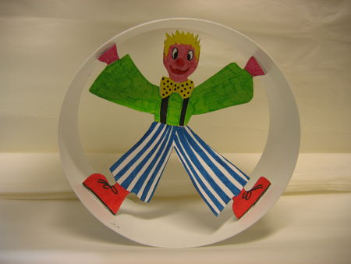
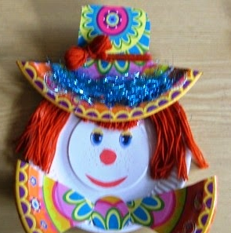
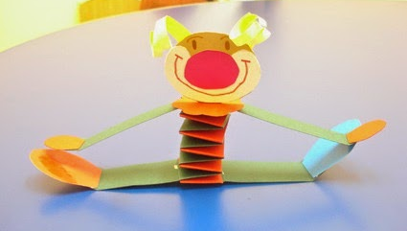
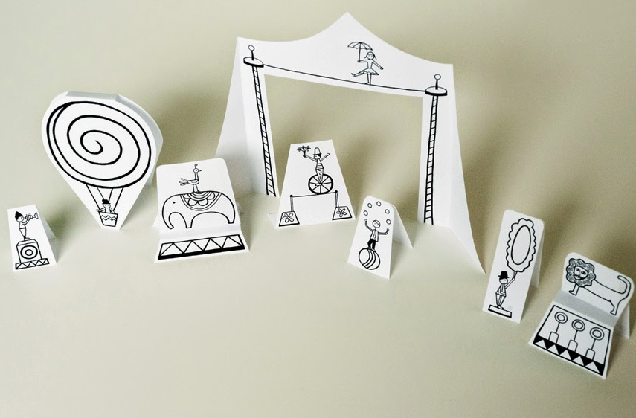
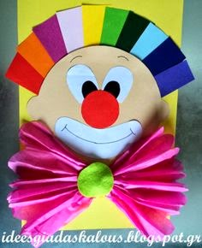
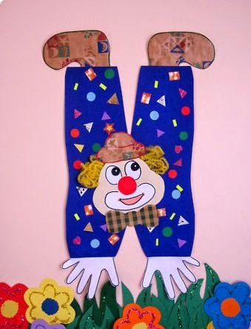
Детско- родительские поделки

Slide 7
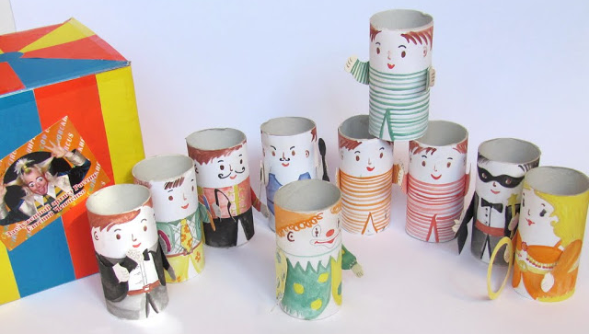
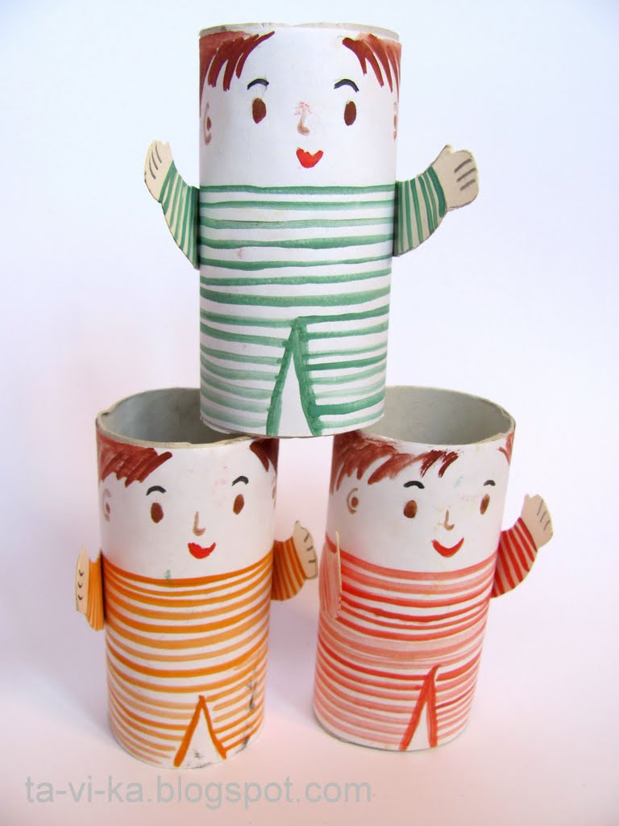
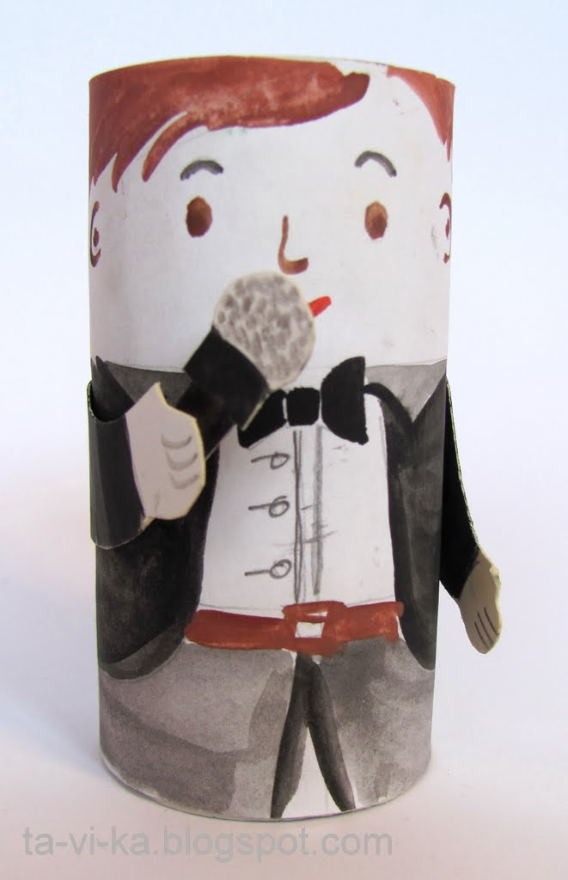
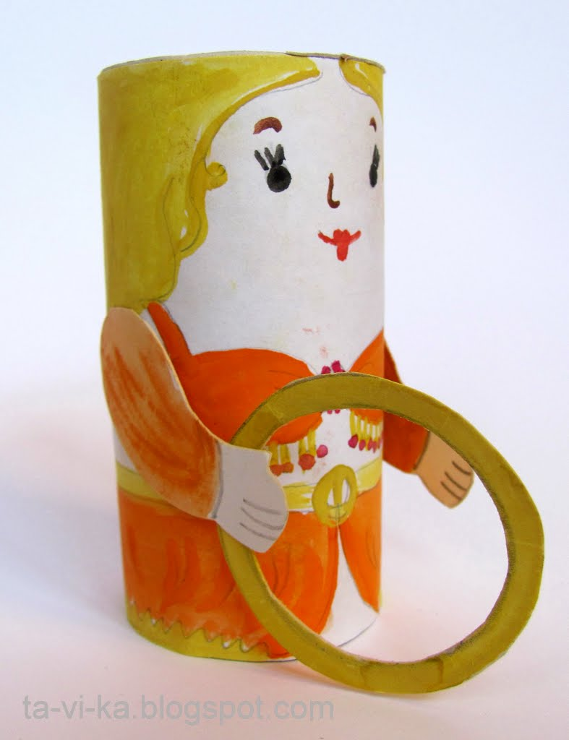
Цирковая труппа из втулок

Slide 8
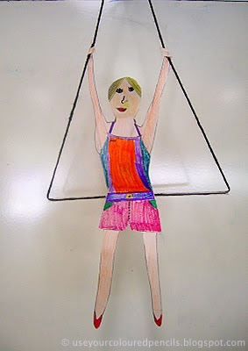
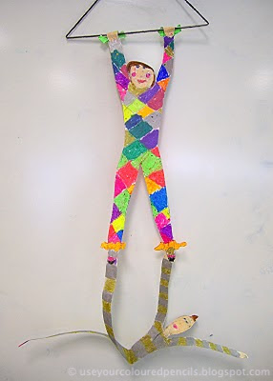
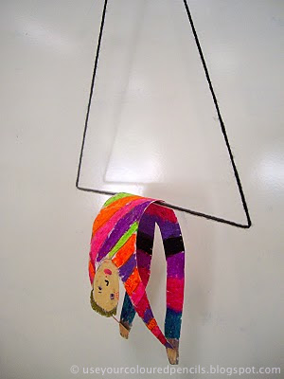
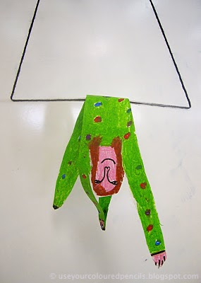
Поделка
«Акробаты»

Slide 9
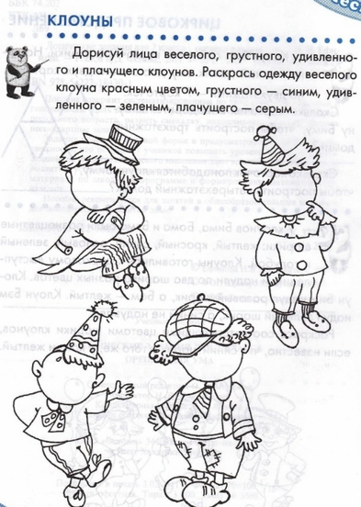
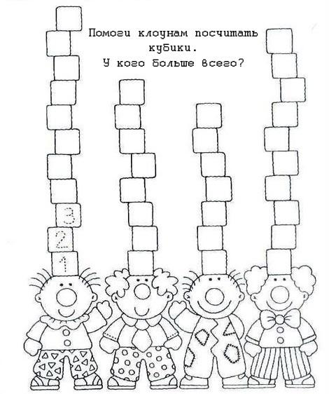
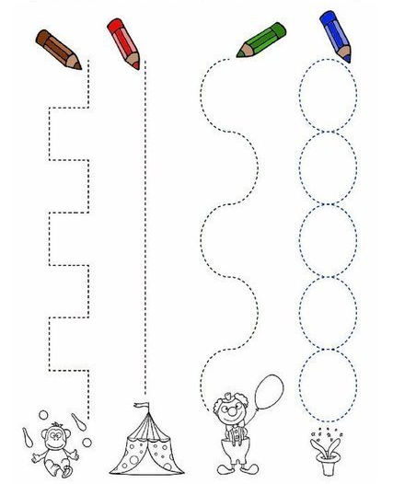
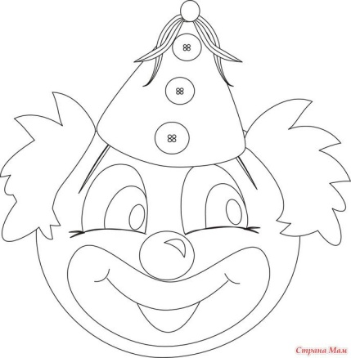
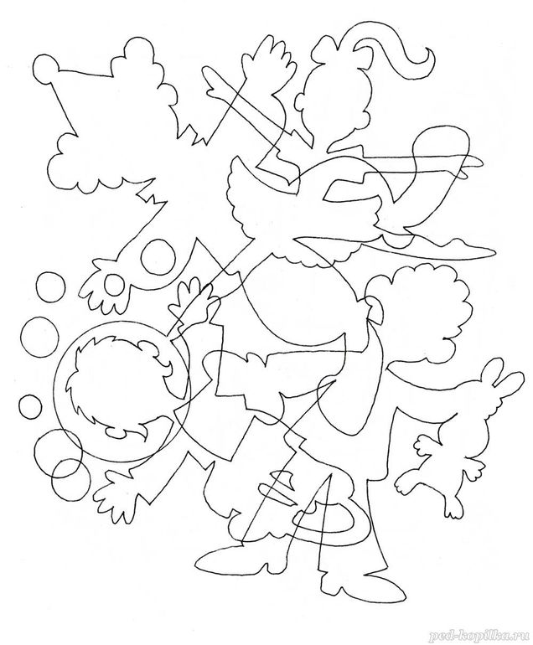
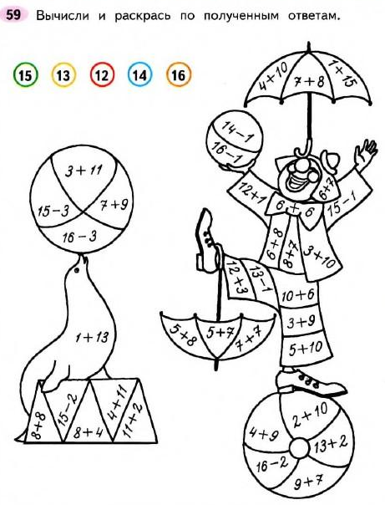
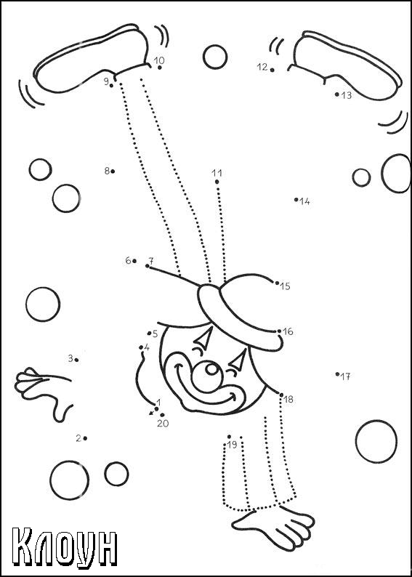
Рабочие листы по теме

Slide 10
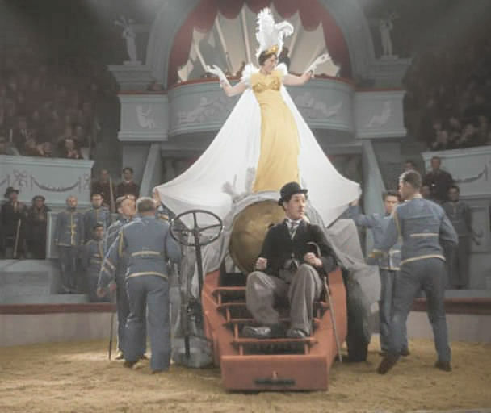
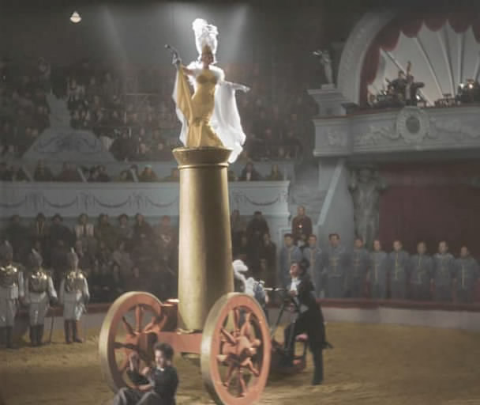
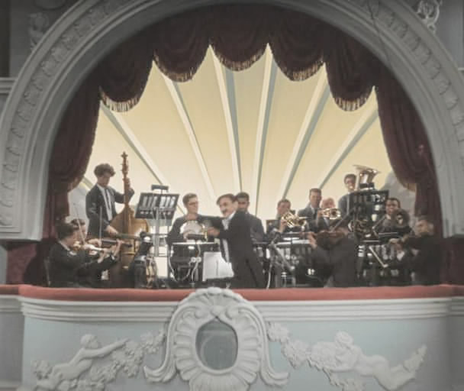
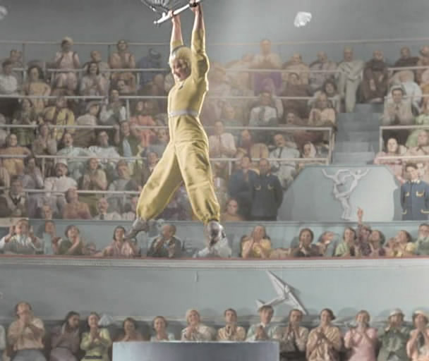
Просмотр кинофильма «ЦИРК» (1936) Григорий Александров

Slide 11
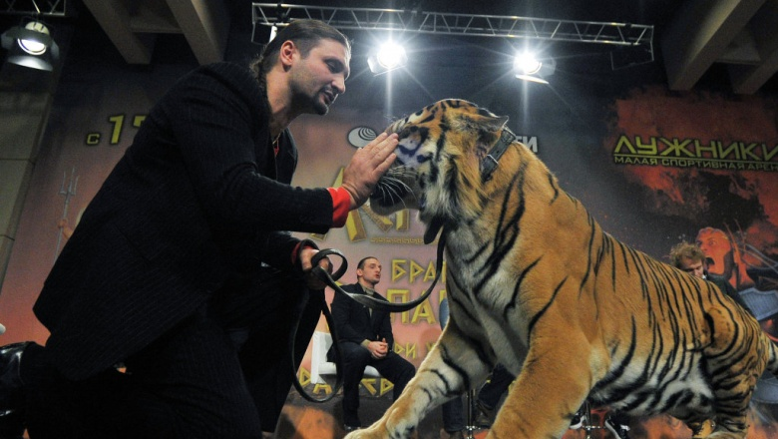
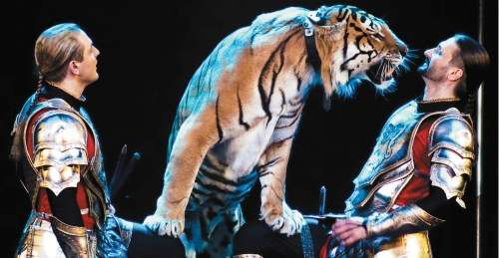
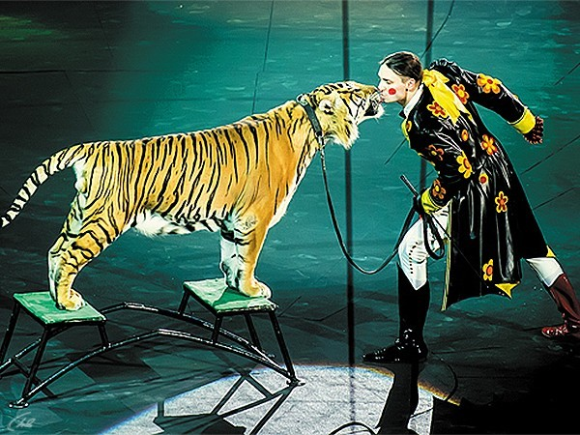

Slide 12
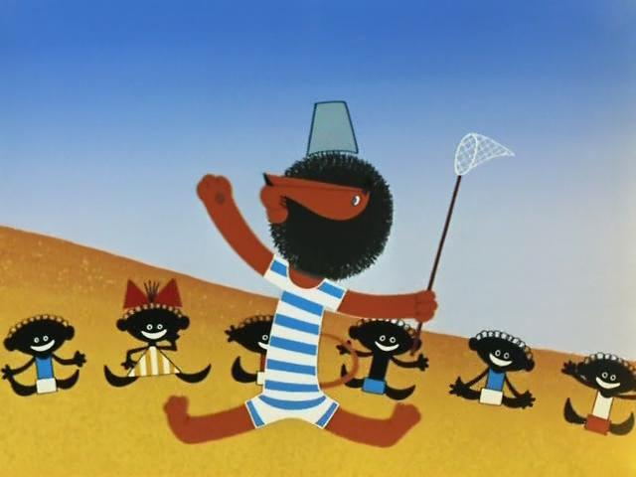
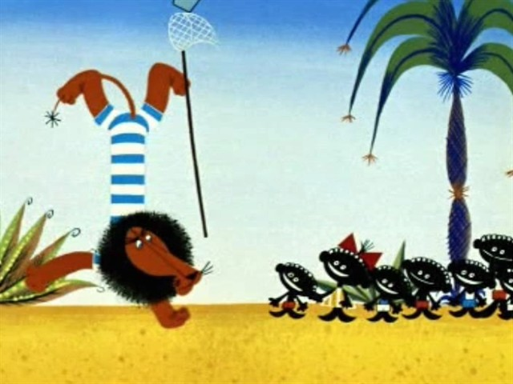
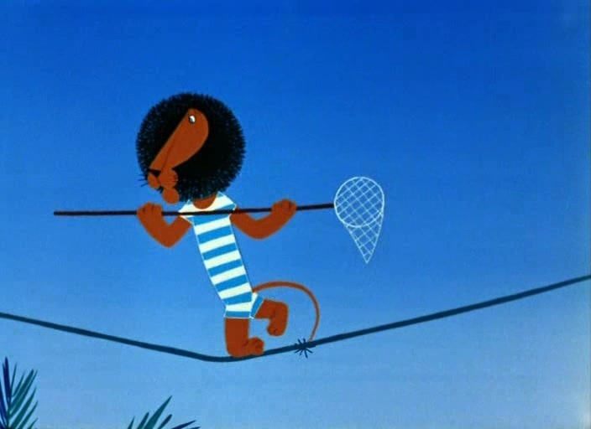
Просмотр мультфильмов «Каникулы Банифация»

Slide 13
